Slide 1
Planejamento - Gestão de tempos e espaços escolares
Profa. Dra. Mônica Cristina Garbin

Slide 2
O tempo
Por que alterar o inicio da entrada na escola
Por que alterar o início de entrada na escola?
Por que ampliar a escolarização?
Por que organizar a escolarização de forma seriada?
Por que organizar a escolarização com base nos ciclos de formação?
Por que alterar os tempos dos sujeitos da escola?
Por que refletir sobre os tempos pedagógicos presentes na escola?

Slide 3
Noção de tempo
Conceito histórico, social e cultural
Tem função reguladora
A noção de tempo na história humana nunca foi a mesma

Slide 4
Diferentes noções de tempo
Povos primitivos: relacionada a processos familiares no ciclo do trabalho
Ritmos naturais: maré, seca, terra, chuva
Sociedades industriais: relógio como regulador
Disciplina e rotina de trabalho

Slide 5
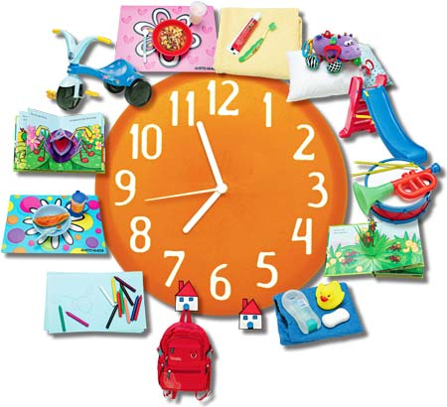
Tempo escolar
Idade Média - inexistia hierarquia temporal dos conteúdos, ritmo regulamentado e generalizado para todos, correspondência idade/série, estudos dirigidos a grupos etários específicos, avaliação como forma de seleção.
a entrada nas universidades do século XIV era feita a partir dos 12 anos de idade e o tempo de aprendizado variava conforme o ritmo do estudante.
É depois da Idade Moderna que o tempo escolar passa a ser organizado.

Slide 6
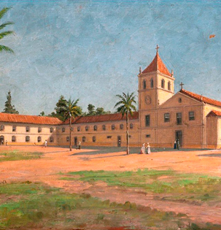
Escola jesuíta
Os estudos gerais da Companhia eram organizados em sete classes, não tendo correspondência com ano: Iniciação à Gramática Portuguesa; 3ª Classe (Latim a Pretérito); 2ª Classe (Sintaxe a Sílaba); 1ª Classe (Construção e Retórica da Língua Latina); Filosofia; Teologia; Matemática. Tais estudos sucediam os estudos elementares.
As aulas tinham cinco horas diárias, sendo metade na parte da manhã e metade na parte da tarde.
Os alunos estudavam das 8h às 10h e das 15h às 17h, com trinta minutos para esclarecimento de dúvidas, no final da manhã e da tarde

Slide 7
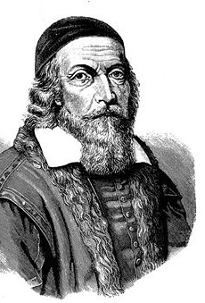
Comenius
Infância (0 a 6 anos): escola materna. Deve existir em todas as casas, tendo-se como responsáveis os próprios pais;
Puerícia (6 a 12 anos): escola primária ou escola da língua vernácula. Deve existir em todas as vilas e aldeias;
Adolescência (12 a 18 anos): ginásio ou escola de latim. Deve existir em todas as cidades;
Juventude (18 a 24 anos): academia e viagens. A academia deve existir em todos os reinos e nas províncias mais importantes.

Slide 8
Comenius
iniciar os estudos na puerícia, primavera da vida;
privilegiar os estudos na parte da manhã, primavera do dia;
ensinar apenas aquilo que os alunos sejam capazes de aprender;
pregar a assiduidade;
ocupar os alunos com apenas uma matéria de cada vez;
distribuir os estudos de forma gradual, planejando adequadamente o tempo (ano, mês, dia e hora), respeitando-se a ordem das coisas;

Slide 9
Comenius
conservar as crianças na escola até estarem completamente formadas;
fazer da escola um lugar tranquilo;
ter um programa preestabelecido;
não tolerar ausência dos alunos durante o período escolar;
ter, o aluno, na mesma matéria, apenas um professor.

Slide 10
Comenius em relação ao tempo
organização dos estudos em graus e etapas com base no desenvolvimento da criança;
demarcação do início da escolarização;
padronização do início do ano letivo, dos horários de aula e do calendário escolar;
padronização do programas de ensino com base num planejamento anual, mensal, semanal e diário.

Slide 11
Função social da escola e o aluno
A definição de uma idade específica para frequentar a escola está diretamente associada à função social que a escola desempenhou e desempenha na sociedade e ao próprio papel da educação na formação dos indivíduos.
o aluno é uma construção social criada pelos adultos. Ao longo da história, a inserção das crianças nas escolas em idade específica levou à naturalização da associação da condição da infância à condição de aluno.

Slide 12
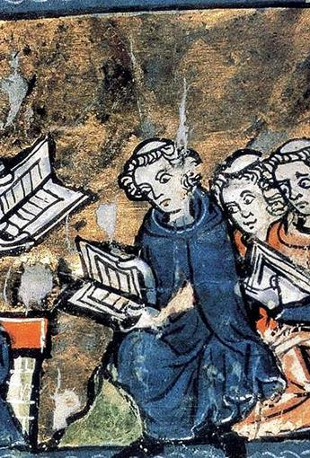
Evolução do tempo escolar
Antiguidade, a Idade Média e a Idade Moderna, havia certo consenso de que a educação escolar, ou aquela sob a responsabilidade do Estado, deveria iniciar-se entre 5 e 7 anos de idade, após o período de educação familiar.
Até a Idade Moderna, a educação não havia ainda sido sistematizada da forma como hoje é encontrada.
A partir do século XV, iniciou-se o processo de montagem das classes escolares, dividindo-se a população escolar em grupos de mesma capacidade. O senso comum, que até então aceitava a mistura das idades, foi substituído por um sentimento das idades e da infância.

Slide 13
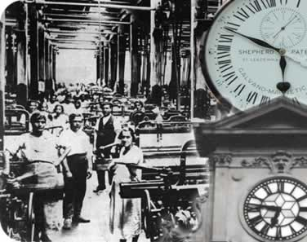
Sociedades industriais
A regularização do ciclo anual das promoções, o hábito de impor a todos os alunos a série completa de classes, em lugar de limitá-la a alguns apenas, e as necessidades de uma pedagogia nova, adaptada a classes menos numerosas e mais homogêneas, resultaram, no início do século XIX, na fixação de uma correspondência cada vez mais rigorosa entre a idade e a classe.
Os mestres se habituaram então a compor suas classes em função da idade dos alunos.

Slide 14
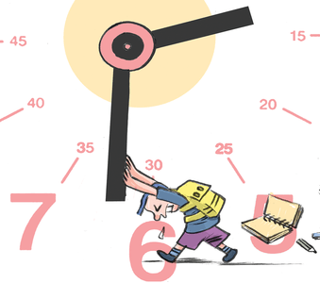
A importância do tempo escolar
Se o tempo do sujeito-aluno (seu ritmo de aprendizagem, o que precisa para cumprir determinada tarefa) não se acomoda ao tempo regulado escolar e ao estabelecido para desenvolver o currículo por ser mais lento, então o aluno será tachado de atrasado e até poderá ser excluído. “Atrasar-se”, “não terminar a tempo”, “realizar com lentidão uma prova de avaliação”, “não aproveitar adequadamente o tempo” são anomalias na sincronia entre o tempo pessoal e o escolar. Se o aluno for mais rápido, então será qualificado como adiantado ou será considerado que o ritmo de desenvolvimento do ensino o faz “perder tempo”. (SACRISTÁN, 2005, p. 149)

Slide 15
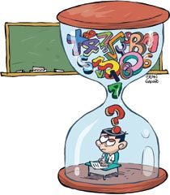
Como podemos compreender a relação do tempo escolar com os estigmas?

Slide 16
Planejamento
Planejar, em sentido amplo, é um processo que visa dar respostas a um problema, através do estabelecimento de fins e meios que apontem para a sua superação, para atingir objetivos antes previstos, pensando e prevendo necessariamente o futuro, mas sem desconsiderar as condições do presente e as experiências do passado, levando-se em conta os contextos e os pressupostos filosófico, cultural, econômico e político de quem planeja e de com quem se planeja.
p. 182

Slide 17
Planejamento da ação docente
O planejamento se dá a partir do tempo escolar
Noção de currículo formal ou oficial – institucional
Noção de currículo declarado – práticas pedagógicas

Slide 18
Ações docentes
Individual – planejamento solitário
Independente - há intervenção externa, mas o professor toma suas decisões
Coletivas – decisões tomadas em conjunto

Slide 19
Alvo do trabalho docente
Objetivos
Relacionado ao ensino
Ações docentes
Relacionado ao planejamento e ao currículo
Resultado
Aprendizagem

Slide 21
Currículo Paulista
https://efape.educacao.sp.gov.br/curriculopaulista/
BNCC
http://basenacionalcomum.mec.gov.br/

Slide 22
Quais tempos delimitam as práticas pedagógicas e o fazer docente? Em que medida os professores pensam, refletem e preparam as atividades que irão desenvolver junto aos alunos?

